Slide 1
Prozedurale Generierung von Planeten
Von Robin Gottschalk

Slide 2
Inhaltsverzeichnis
Was bedeutet prozedurale Generierung?
Anwendungsmöglichkeiten
Perlin Noise
Funktionsweise
Oktaven
Implementierung
OpenGL Pipeline
Level of Detail
Projektion
Noise Modifikation
Veränderung in Echtzeit
Raytracing
Quellen

Slide 3
Was bedeutet prozedurale Generierung?
Eine Methode zur Erzeugung von Programminhalten in Echtzeit
1
Die Inhalte werden keineswegs Zufällig erzeugt
2
Die Generierung folgt deterministischen Algorithmen
3

Slide 4
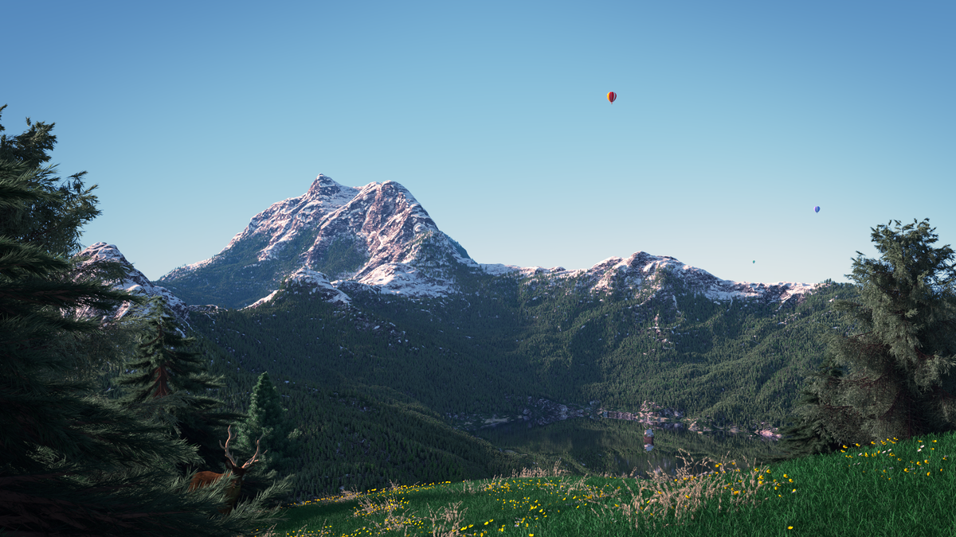
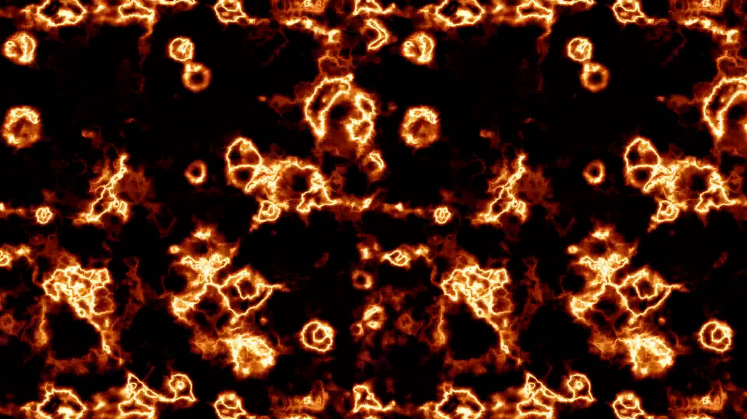
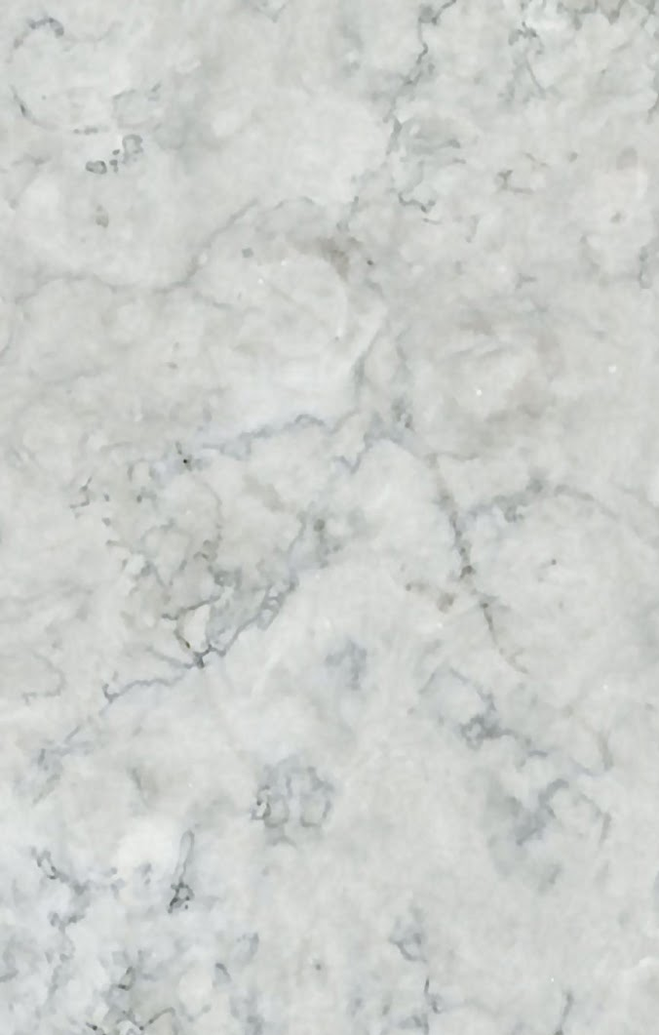
Anwendungsmöglichkeiten
Simulationen / Spiele
Terrain
Galaxien
Vegetation
Texturen
3D Objekte
Sounds / Musik

Slide 5
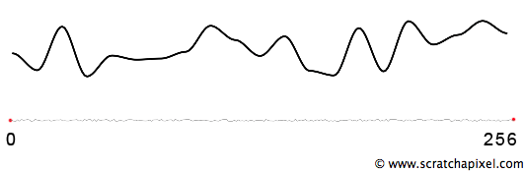
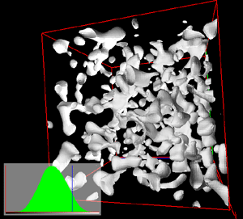
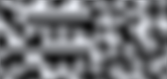
PERLIN NOISE

Slide 6
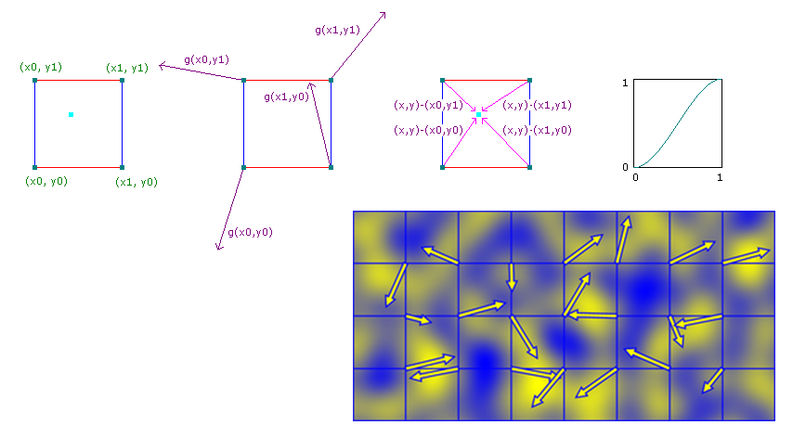
Fade Funktion:
6t⁵-15t⁴+10t³
Funktionsweise der 2D Noise Funktion

Slide 7
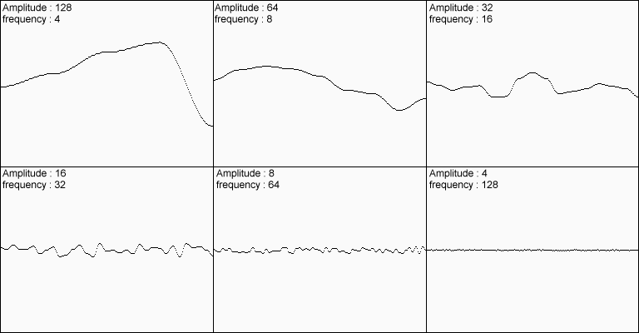
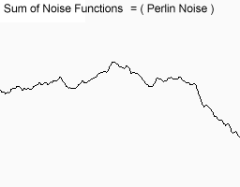
Oktaven
Überlagerung von Mehreren Noise Funktionen

Slide 8
Implementierung

Slide 9
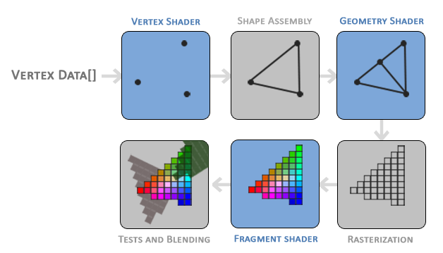
OpenGL Pipeline

Slide 10
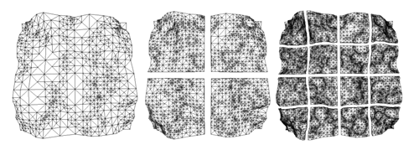
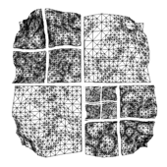
Level of Detail

Slide 11
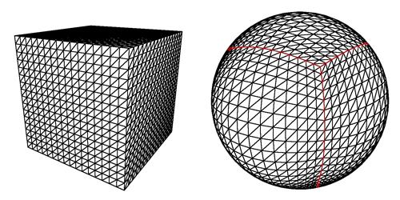
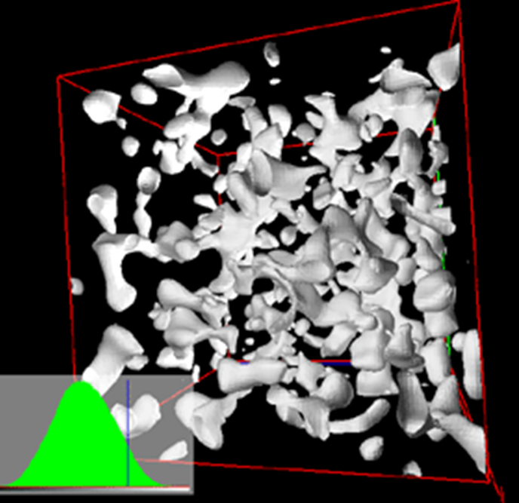
Projektion und Implementierung der 3D Noise

Slide 12
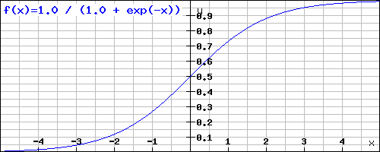
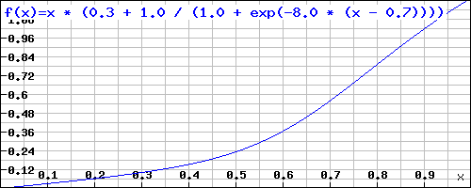
Modifikation der Noise
Möglichst viele Oktaven für detailreiches Ergebnis

Slide 13
Animiertes Wasser
4D Noise
Die Zeit als vierte Dimension
Ermöglicht Animation

Slide 14
Veränderung in Echtzeit
GUI
Parameter
GPU
Generation und Rendering in Echtzeit
GLSL Shader
Parameter können in einer Datenbank gespeichert werden

Slide 15
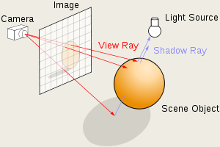
Raytracing

Slide 16
Quellen
Understanding Perlin Noise
http://flafla2.github.io/2014/08/09/perlinnoise.html
Funktionsgraphen
https://rechneronline.de/funktionsgraphen/
GLSL Noise Funktionen
https://gist.github.com/patriciogonzalezvivo/670c22f3966e662d2f83

